Slide 1

Муниципальное бюджетное дошкольное образовательное учреждение
«Детский сад № 2 «Искорка» г. Протвино
Сопровождение одаренных детей в образовательной деятельности ДОО
в условиях внедрения ФГОС ДО

Slide 2
Концепция системы работы ДОО с одаренными детьми
Цели деятельности ДОо
1. Сохранение и укрепление здоровья детей посредством организации развивающего пространства на территории детского сада
2. Создание благоприятных условий для максимальной реализации потенциальных возможностей детей дошкольного возраста
3. Развитие творческой личности ребенка

Slide 3
Работа направлена
Творческая личность ребенка
Развитие творческого воображения
Обеспечение психологического благополучия и здоровья детей
Развитие познавательных способностей
Развитие коммуникативных навыков
Развитие творческого мышления

Slide 4

Одаренность -- это системное, развивающееся в течение жизни качество психики, которое определяет возможность достижения человеком более высоких (необычных, незаурядных) результатов в одном или нескольких видах деятельности по сравнению с другими людьми.
Талант - сочетание способностей, дающее возможность самостоятельно и оригинально выполнять какую-либо сложную деятельность.
Способности – это личностные образования, включающие знания и умения, которые сформированы на базе врожденных задатков человека и определяют его возможности в успешном освоении тех или иных деятельностей.
Одаренный ребенок - это ребенок, который выделяется яркими, очевидными, иногда выдающимися достижениями (или имеет внутренние предпосылки для таких достижений) в том или ином виде деятельности
Задатки наследственные анатомо-физиологические особенности, на основе которых развиваются способности творчески одарённой личности.

Slide 5
Задатки
Талант
Одаренный
ребенок
Одаренность
Способности

Slide 6
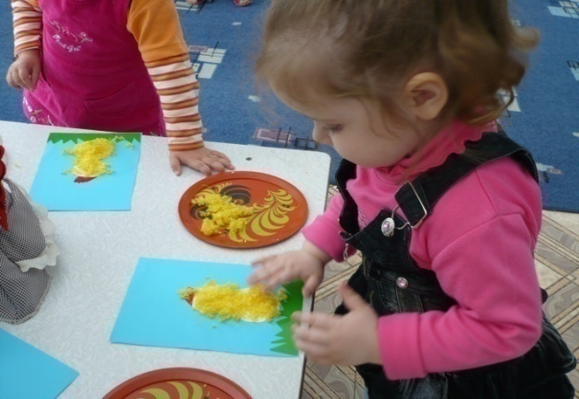
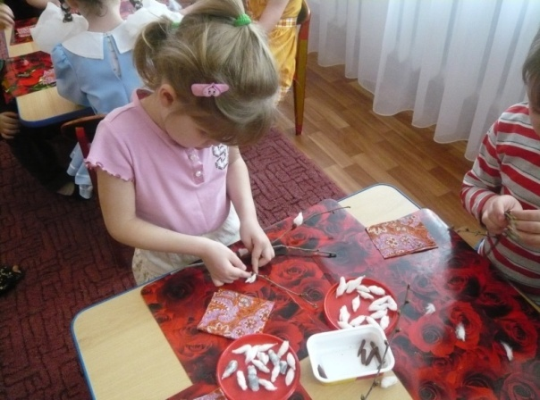
Основные задачи сопровождения одаренных детей
Отслеживание особенностей развития одаренного ребенка на различных возрастных этапах дошкольного возраста. Эта задача решается в основном средствами педагогической и психологической диагностики, развивающей педагогической деятельности.
Повышение психолого-педагогической компетенции воспитателей, родителей по вопросам сопровождения развития одаренного ребенка.
Создание условий для развития одаренного ребенка. Эта задача решается средствами исследовательской, развивающей, методической, организационной работы.
Создание условий для развития субъектной позиции одаренного ребенка. Данная задача решается средствами взаимодействия в системе педагог - ребенок- родитель.

Slide 7
Принципы работы с одаренными детьми
1.Принципы развивающего обучения (проблемность, диалогичность, индивидуализация, эвристические и поисковые методы обучения).
2.Принцип индивидуально-творческого подхода (создание креативной среды, включение в творческую деятельность, сотворческое взаимодействие)
3.Принципы активизации и стимуляции мотивационной, интеллектуальной, волевой и эмоциональной личност­ных структур.
4.Принцип учёта возрастных и индивидуально-психологических особенностей дошкольников.

Slide 8

Условия
- наличие высококвалифицированных педагогов дополнительного образования и воспитателей;
- наличие богатой предметно-пространственной среды, стимулирующей самую разнообразную деятельность ребенка;
-создание атмосферы доброжелательности и заботливости по отношению к ребенку, обстановки, формирующей у него чувство собственной значимости, поощряющей проявление индивидуальности;

Slide 9
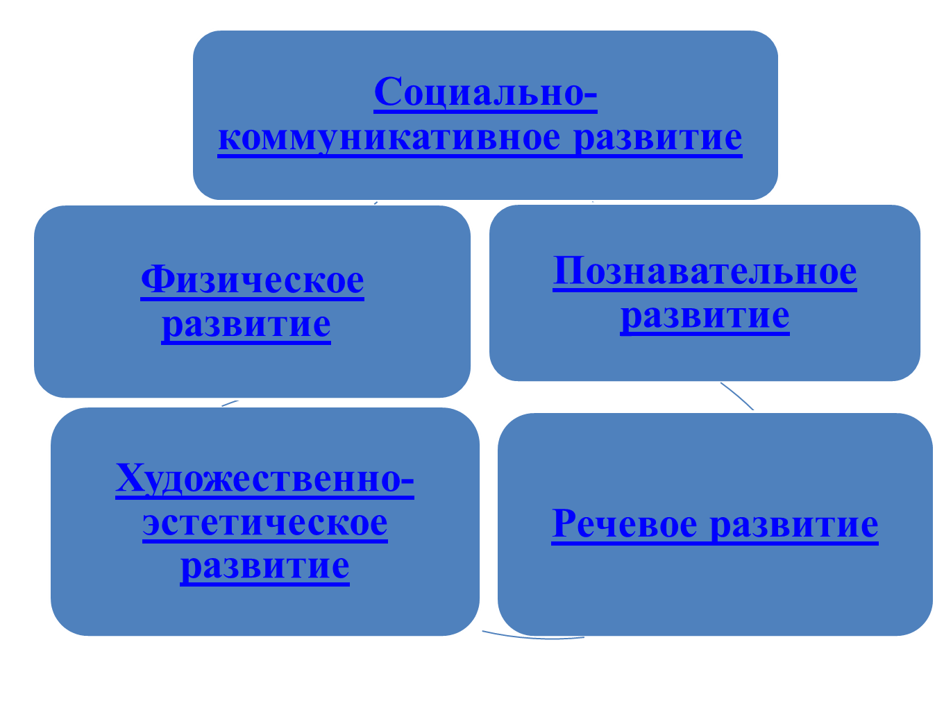
Направления кружков

Slide 10


Функции кружковой работы
- образовательная
- социально-адаптивная
- коррекционно-развивающая
- воспитательная

Slide 11
Организация деятельности
с детьми:
фронтальные занятия
экскурсии
тематические прогулки
развлечения, досуги, походы
с родителями:
консультации, мастер-классы
выступления на родительских собраниях
информация на сайте

Slide 12
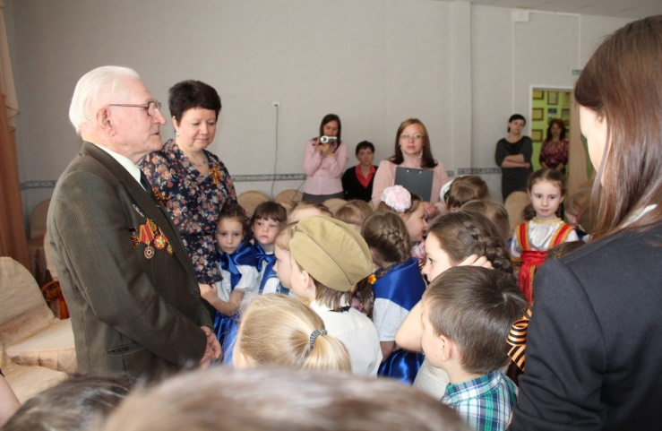

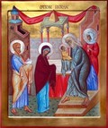
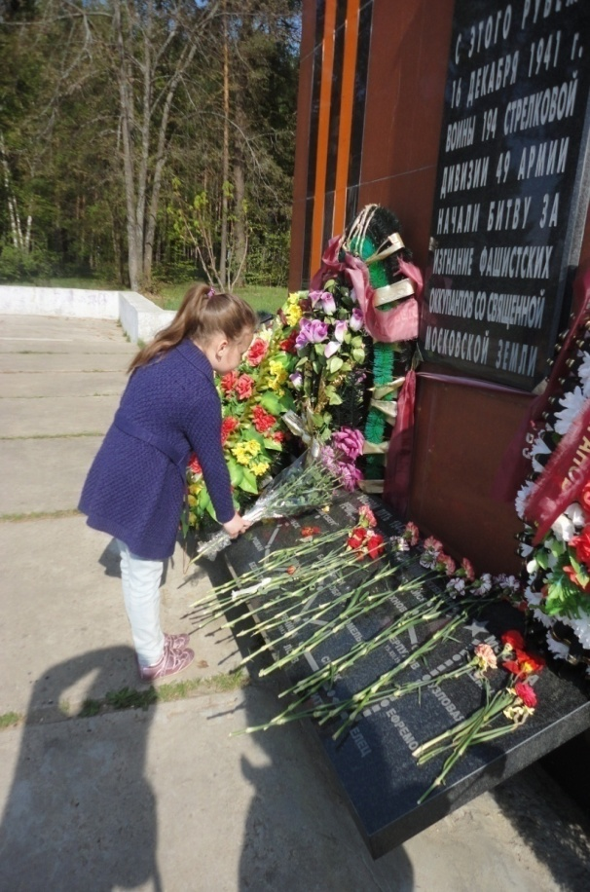
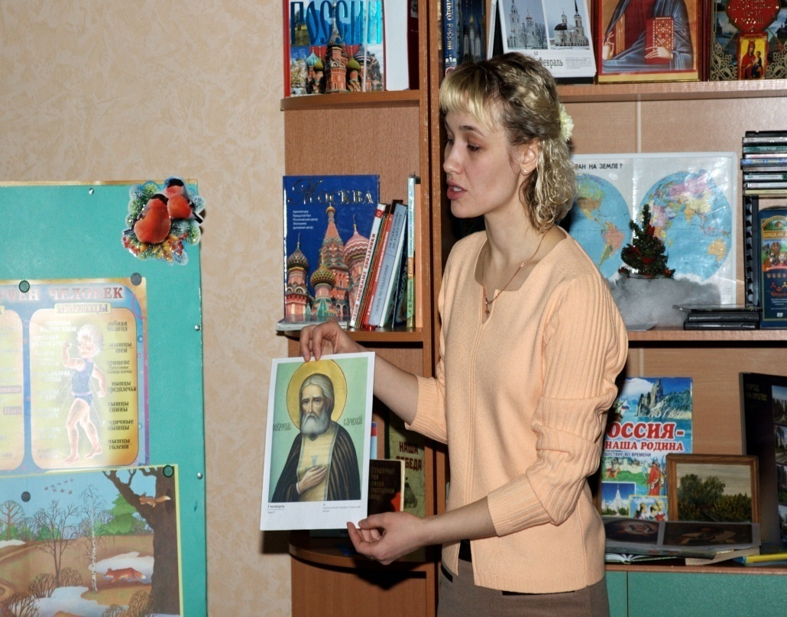
Социально - коммуникативное развитие

Slide 13
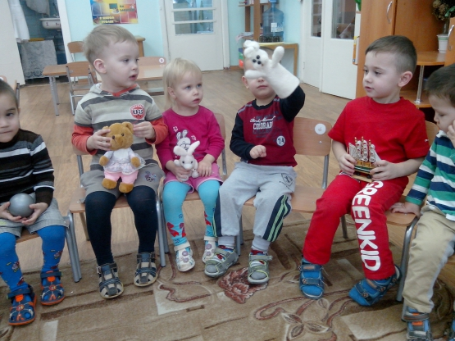
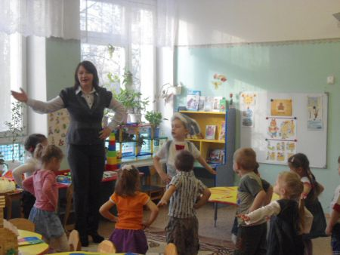
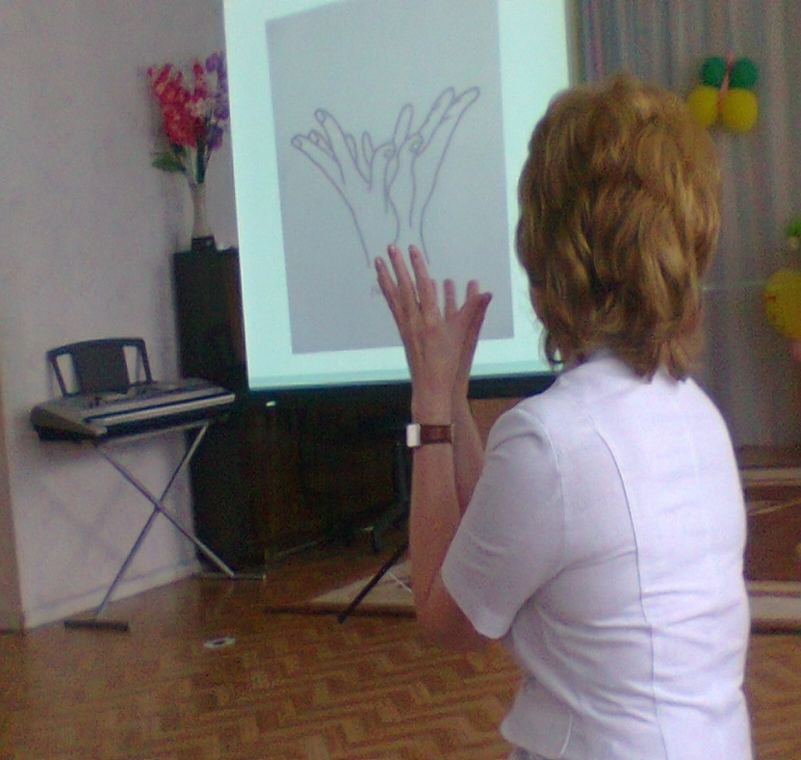
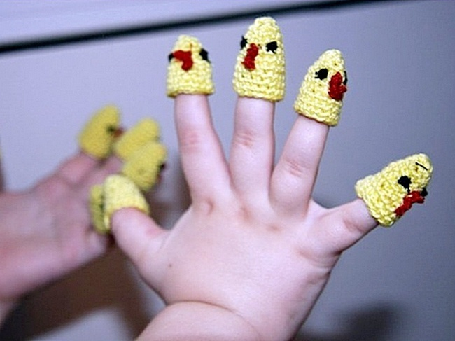
Речевое развитие

Slide 14
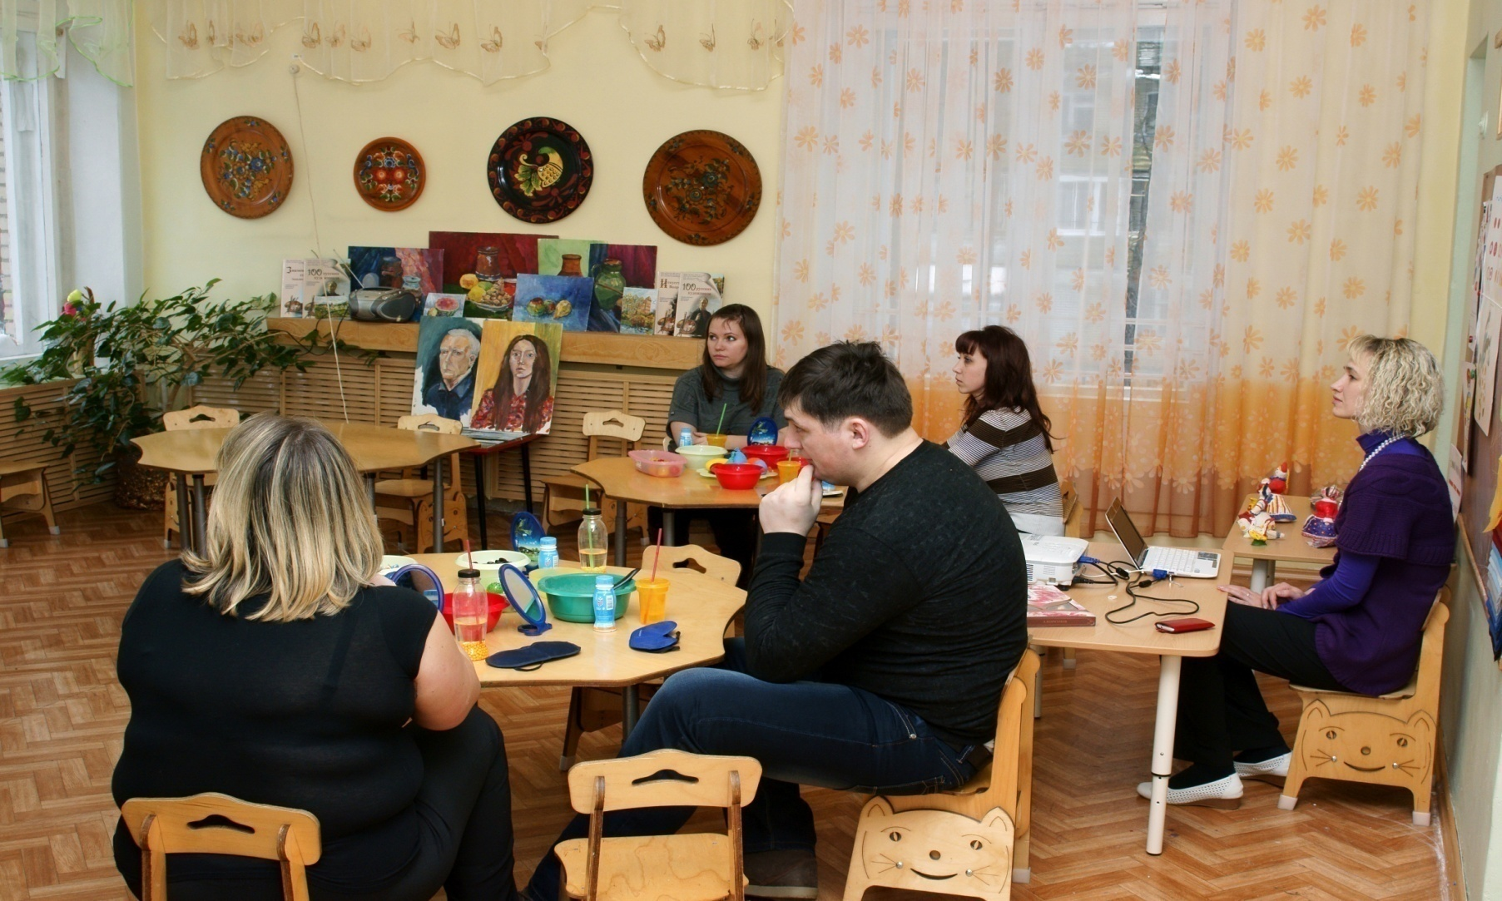

Slide 15
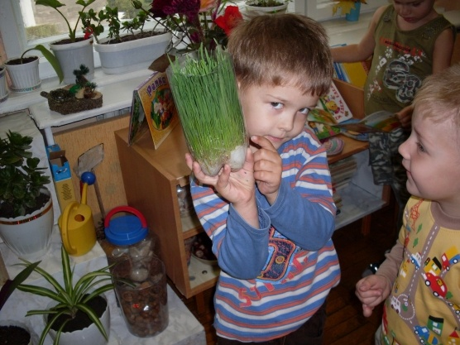
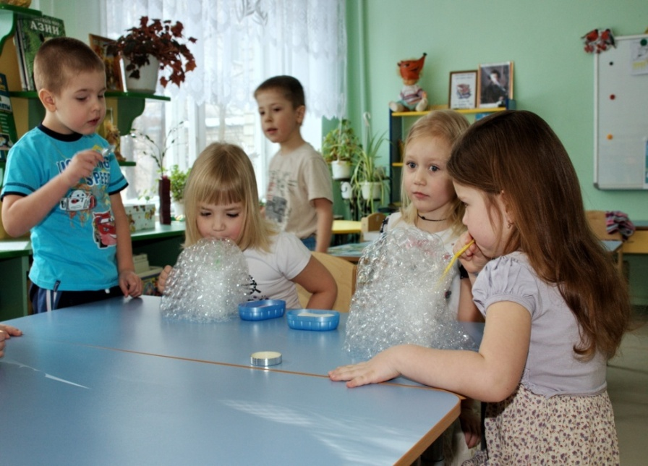
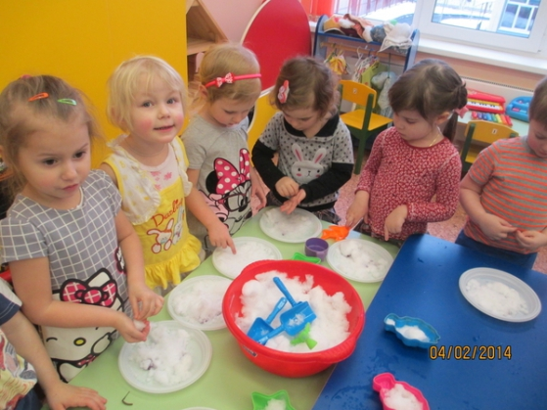
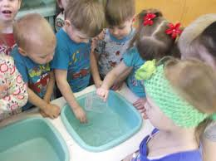
Познавательное развитие

Slide 16
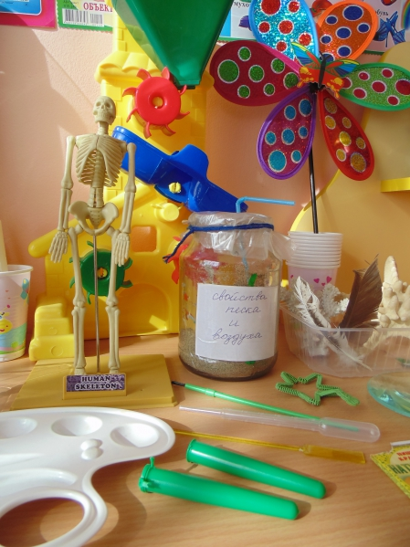
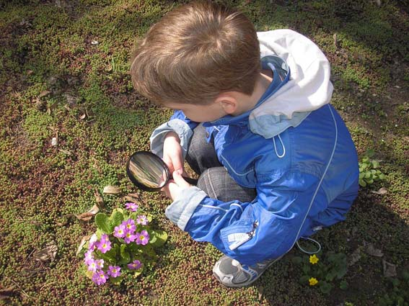
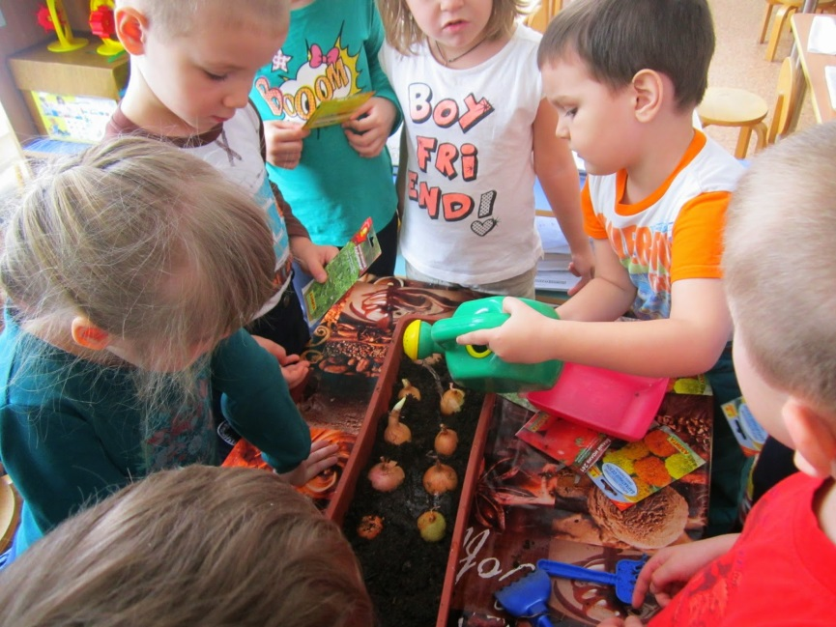

Slide 17
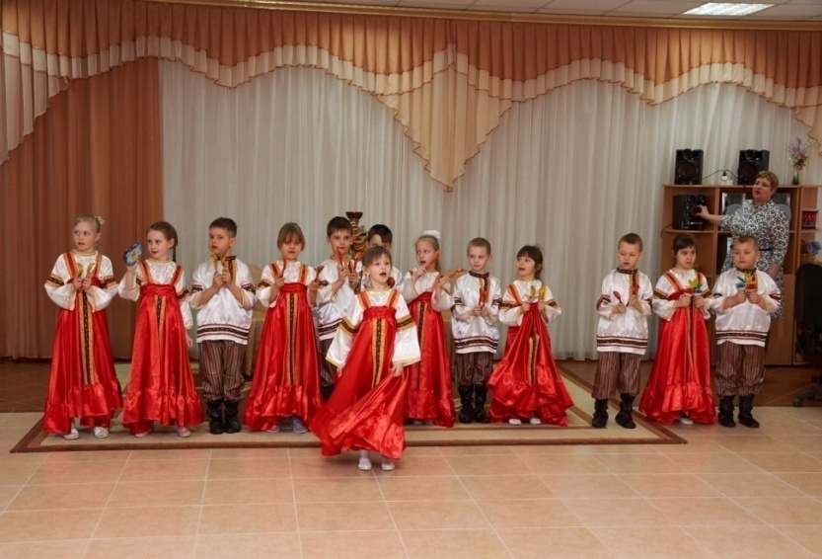
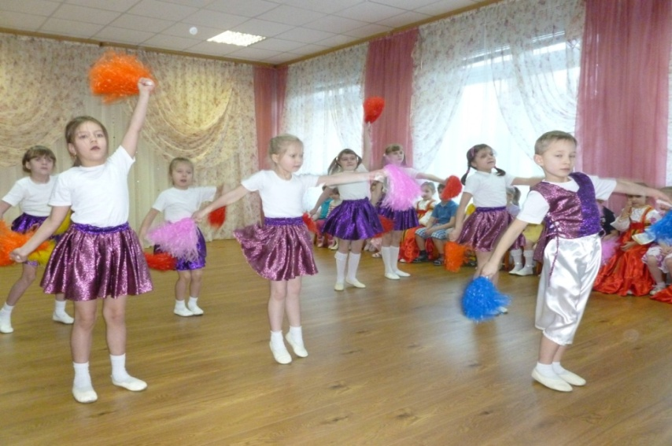
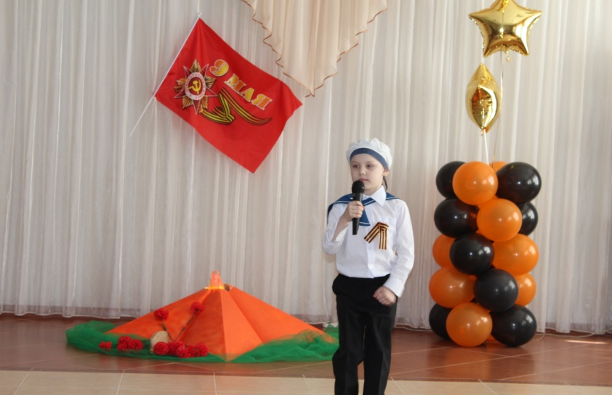
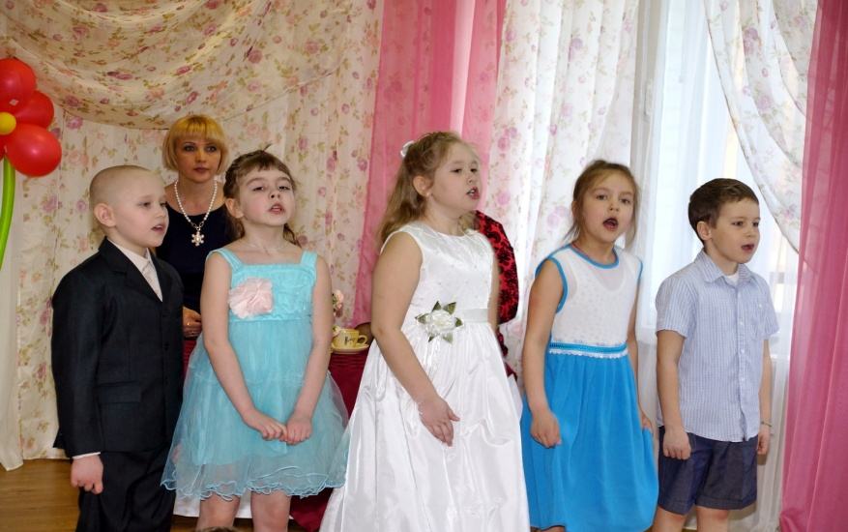
Художественно - эстетическое развитие

Slide 18
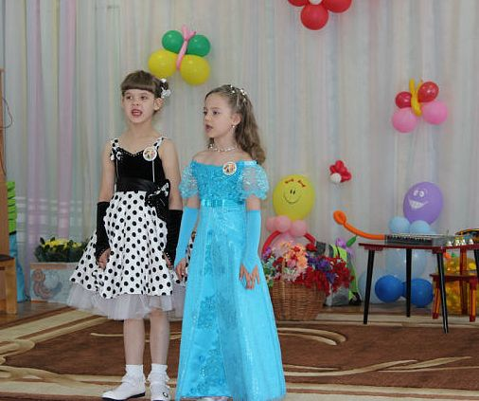
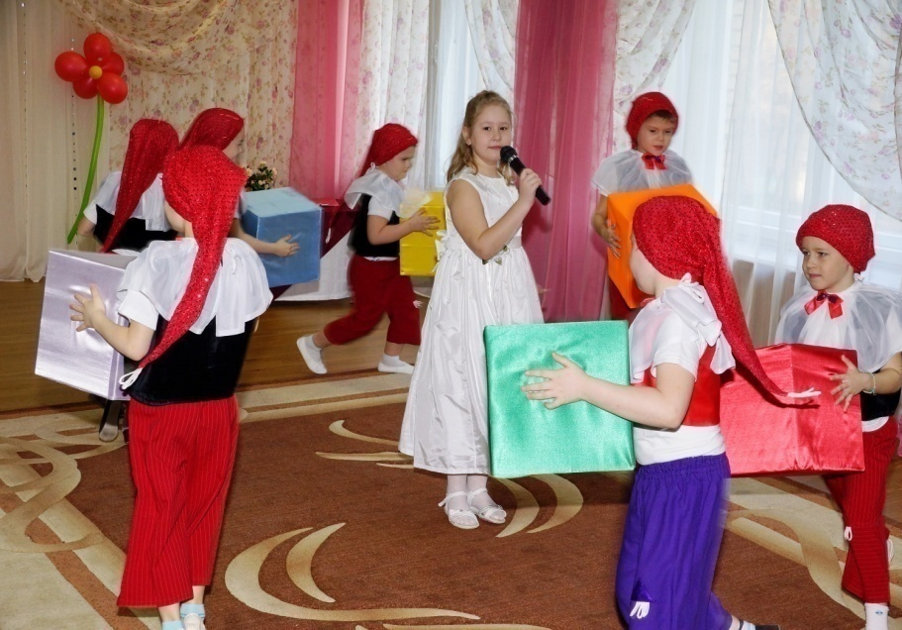
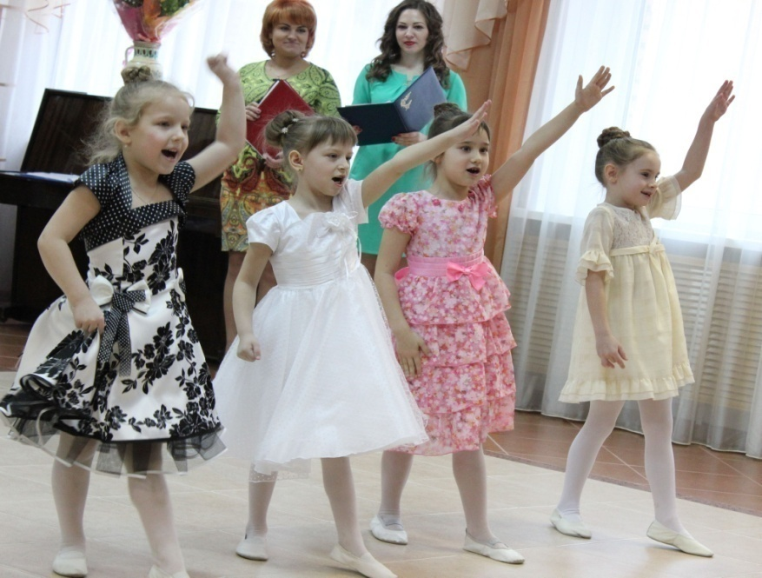
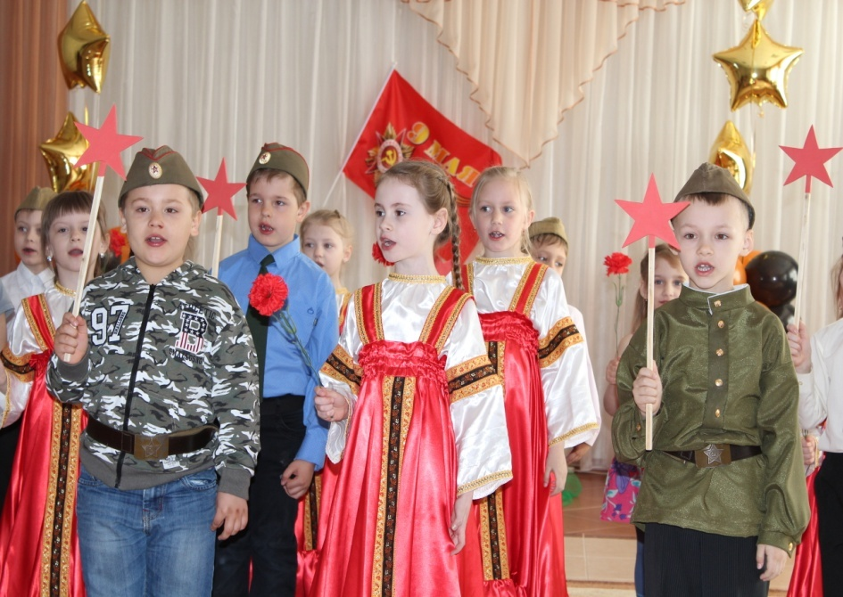

Slide 19
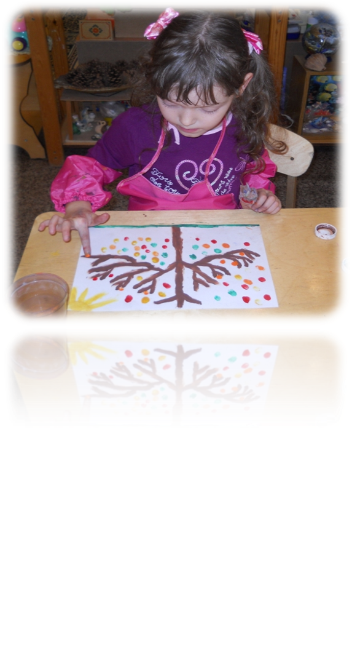
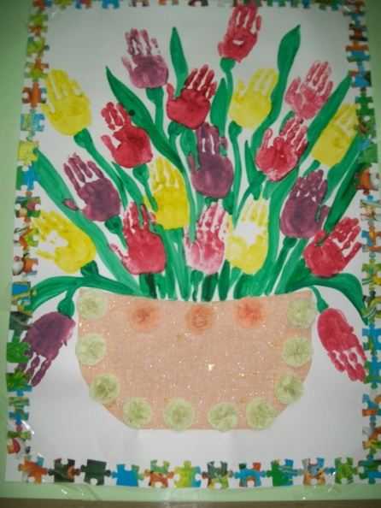


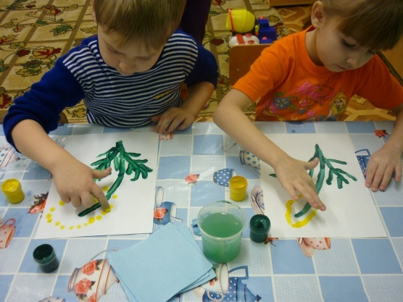
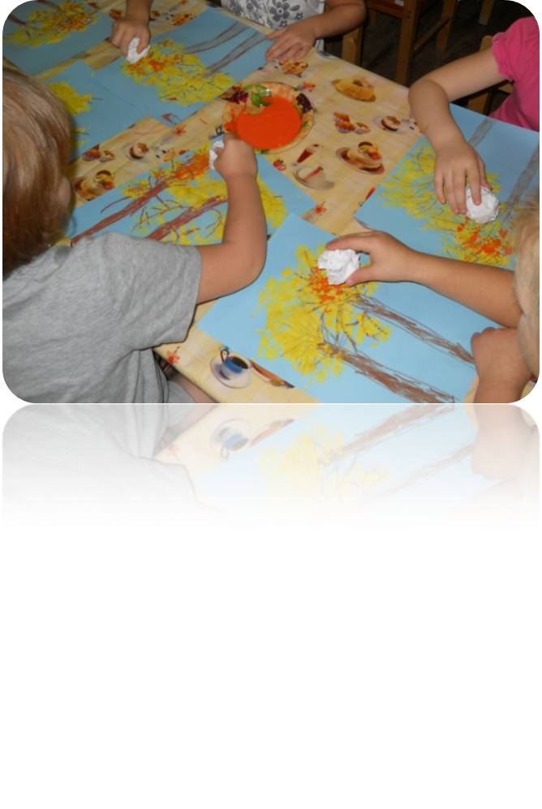


Slide 20
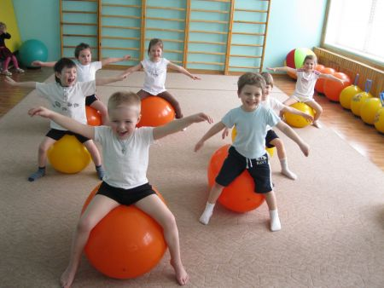
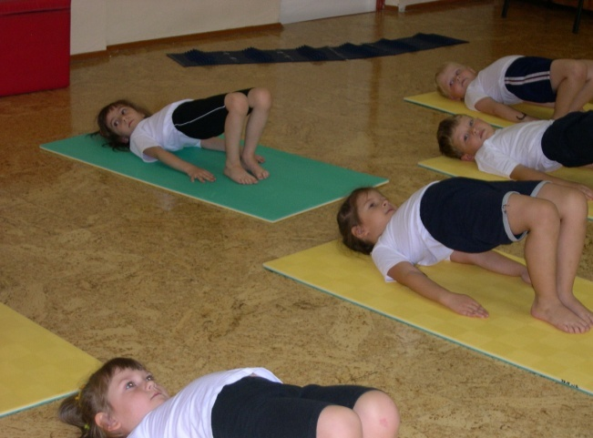

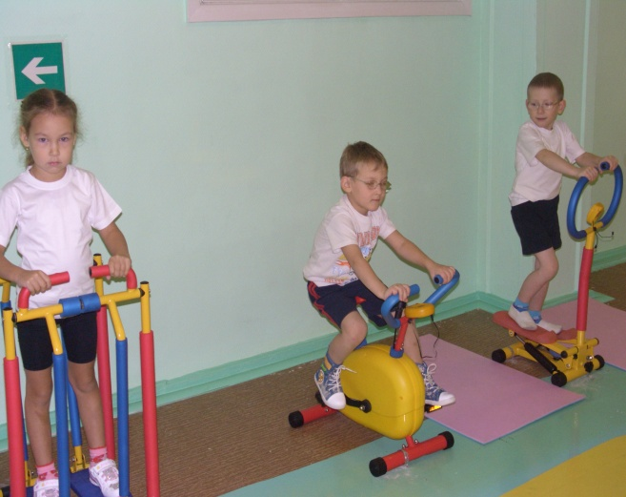
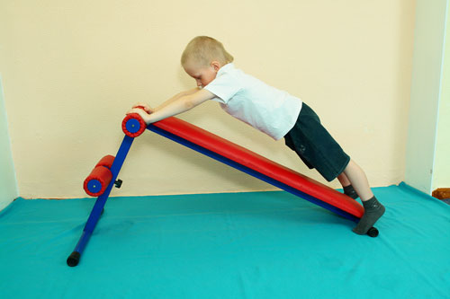
Физическое развитие

Slide 21
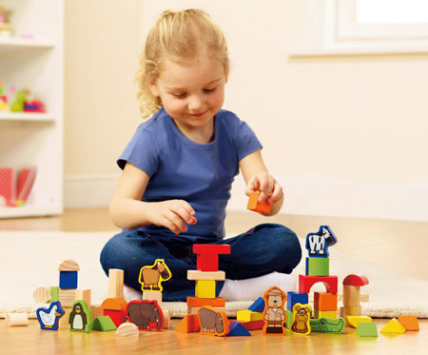
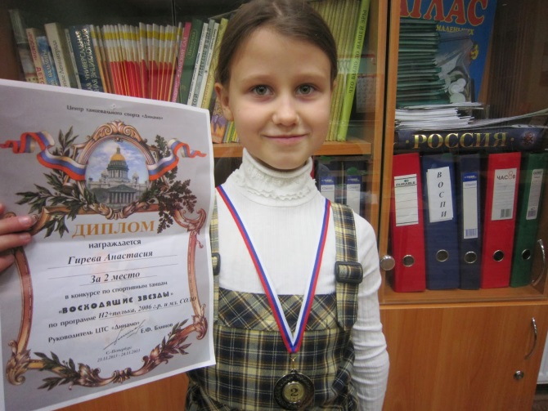

Показатели эффективности работы с одаренными детьми
1.Удовлетворенность детей своей деятельностью и увеличение числа таких детей
2. Повышение уровня индивидуальных достижений детей в образовательных областях, к которым у них есть способности
3. Адаптация детей к социуму в настоящем времени и в будущем
4. Повышение уровня владения детьми общепредметными и социальными компетенциями, увеличение числа таких детей

Slide 22
Результаты работы
XXIV городской Фестиваль искусств «Протвинская капель»
I место в номинации «Танец + вокал»
I место в номинации «Вокал »
I место в номинации «Вокал» - песня «Про паучка»,
I место в городской выставки (Выставочный центр)
III место в городском конкурсе детского рисунка «Все профессии нужны, все профессии важны»
III место в городских соревнованиях «Весёлые старты»
Лауреатами городских соревнований «Семейные старты»
Лауреатами городской выставки поделок декоративно – прикладного искусства
Диплом II степени за участие в международной викторине «Я – Патриот»
Диплом III степени за участие во всероссийском конкурсе «Зимняя сказка»
Диплом I степени за участие во всероссийском конкурсе «День матери»
Диплом II степени за участие во всероссийском конкурсе «Великое слово мама»
XXVI городской Фестиваль искусств «Протвинская капель»
III место в номинации «Танец» «Матрешки»
I место в номинации «Декоративно-прикладное искусство»
II место в номинации «Декоративно-прикладное искусство»
II место в номинации «Декоративно-прикладное искусство»

Slide 23
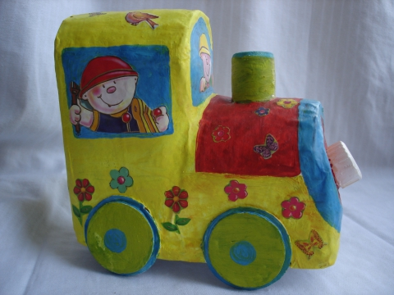
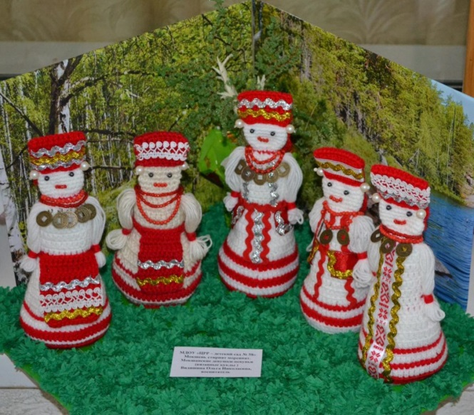
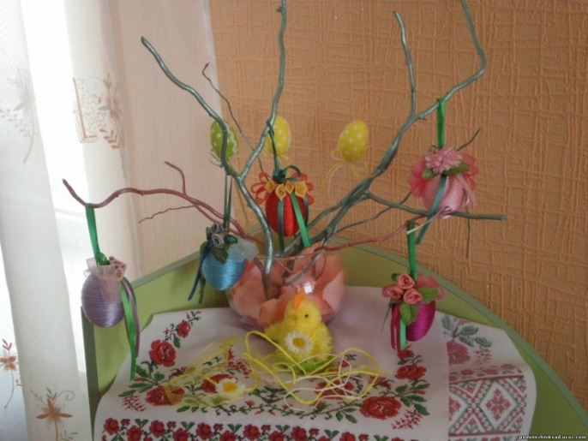
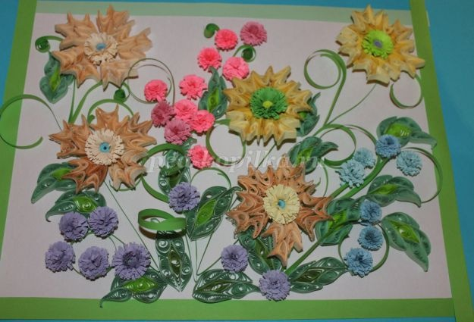
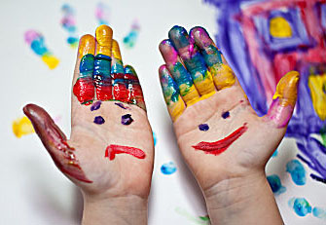
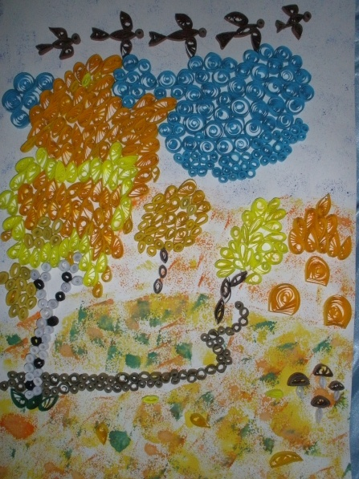
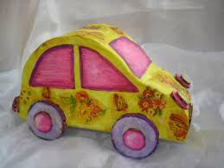
БЛАГОДАРЮ ЗА ВНИМАНИЕ

